Slide 1
Project Database
Perpustakaan Mini
Nama : Intan Fitri R.
NRP : 2110181005

Slide 2

Tampilan Front

Slide 3
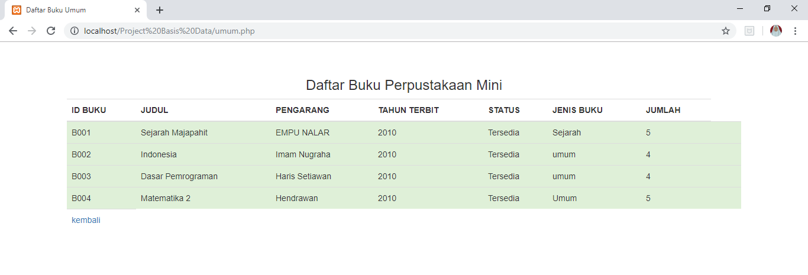
User hanya bisa melihat daftar buku yang telah di iunputkan oleh admin

Slide 4
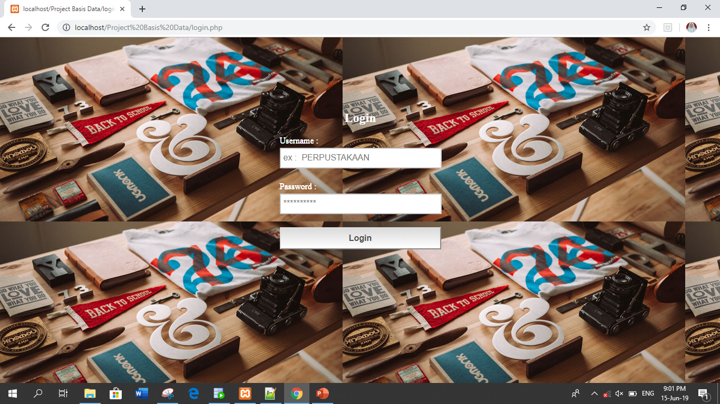
Halaman Login
Untuk halam login, username dan password di dapatkan dari tabel Angota. Apabila berhasil login maka akan masuk ke dalam halaman admin

Slide 5
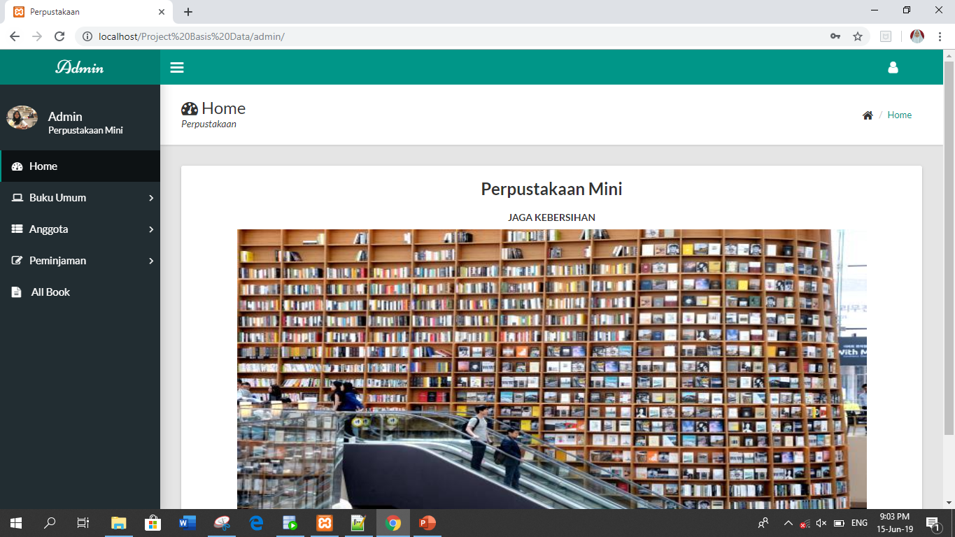
HALAMAN ADMIN

Slide 6
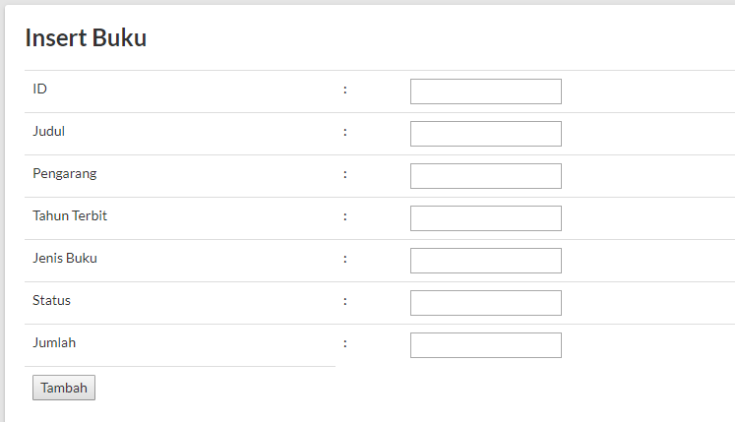
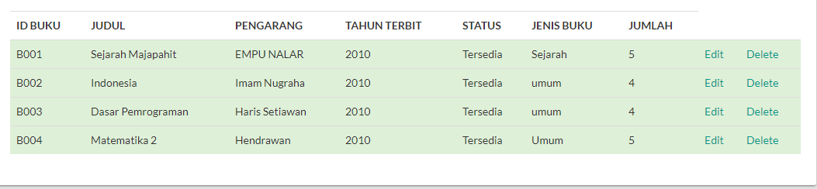
Insert Buku

Slide 7
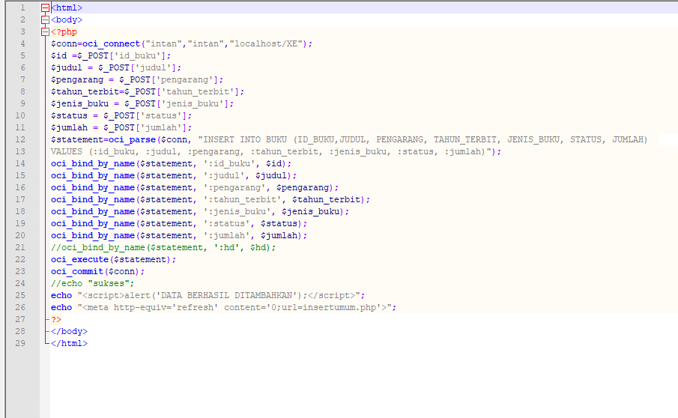
Insert Buku

Slide 8
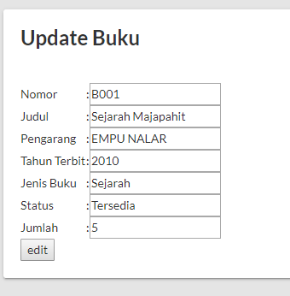
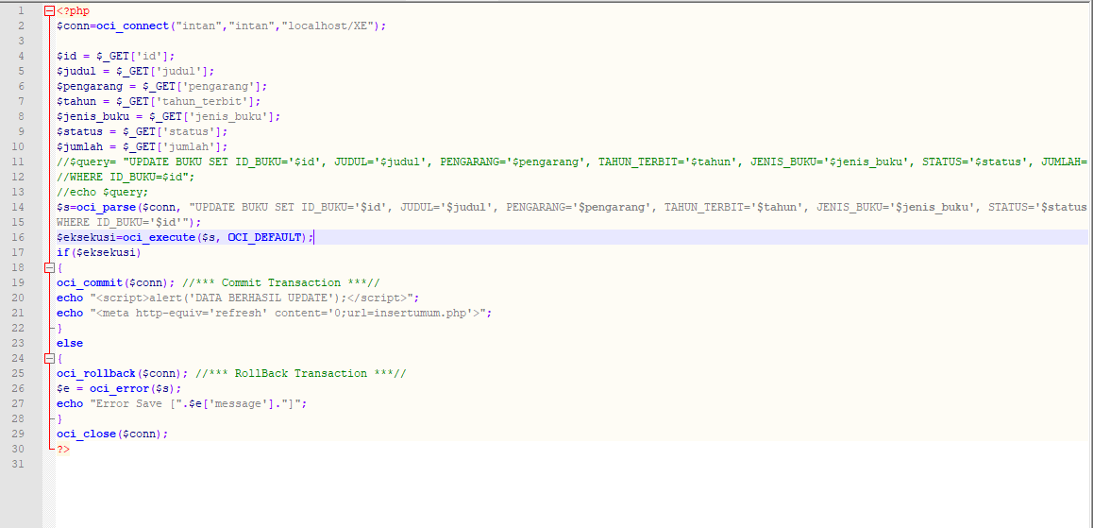
Update buku
Untuk melakukan update data buku apabila terjadi suatu perubahan

Slide 9
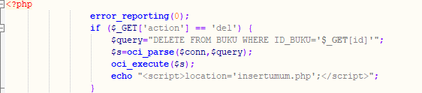
DELETE BUKU

Slide 10
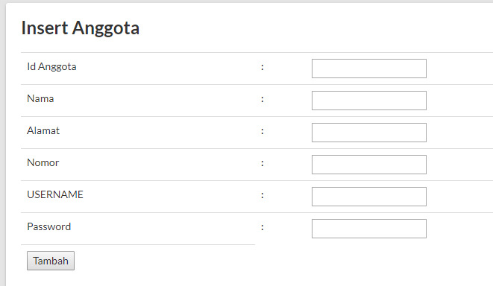
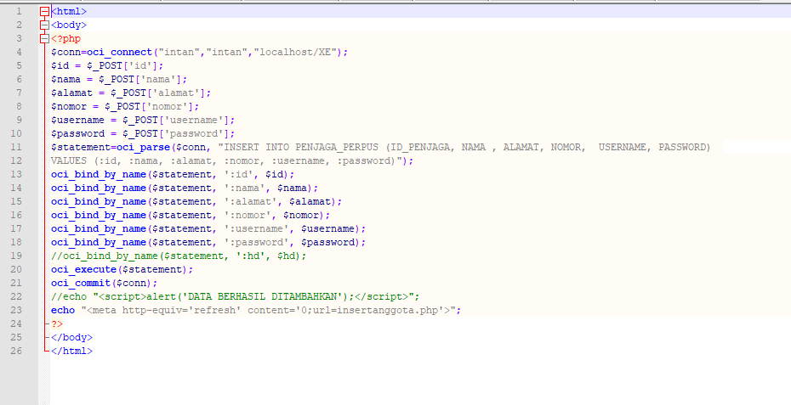
INSERT PENJAGA PERPUS (ANGGOTA)

Slide 11
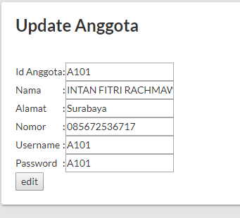
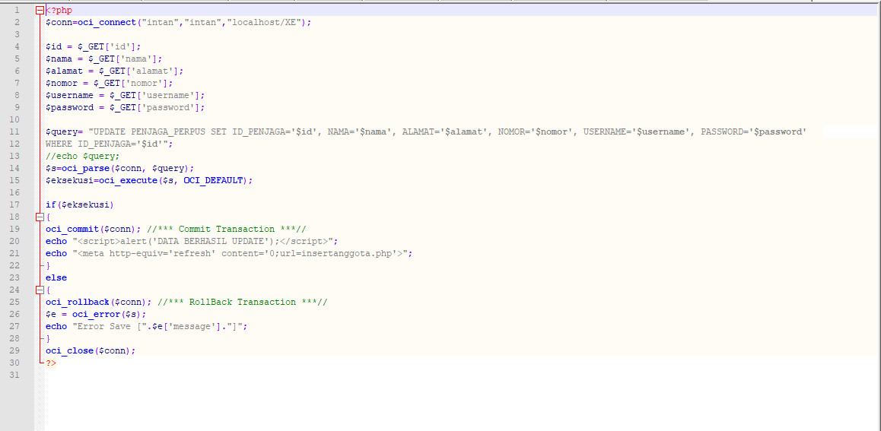
UPDATE PENJAGA PERPUS (ANGGOTA)

Slide 12
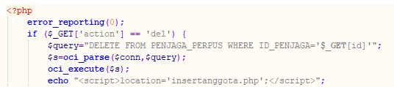
DELETE PENJAGA PERPUS (ANGGOTA)

Slide 13
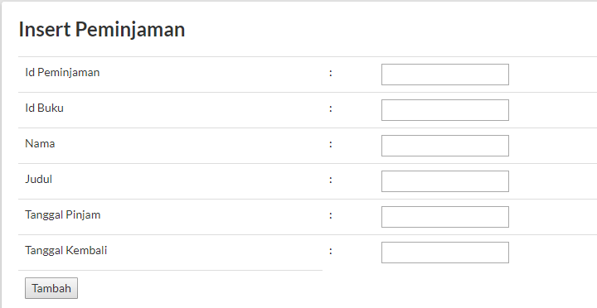
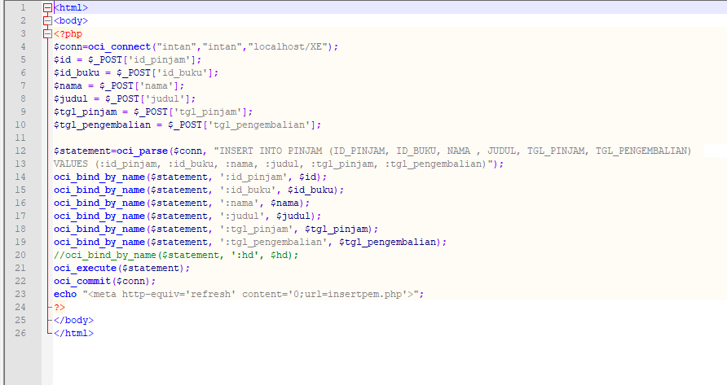
INSERT PEMINJAMAN

Slide 14
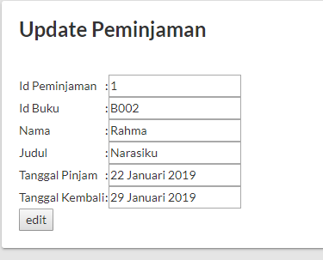
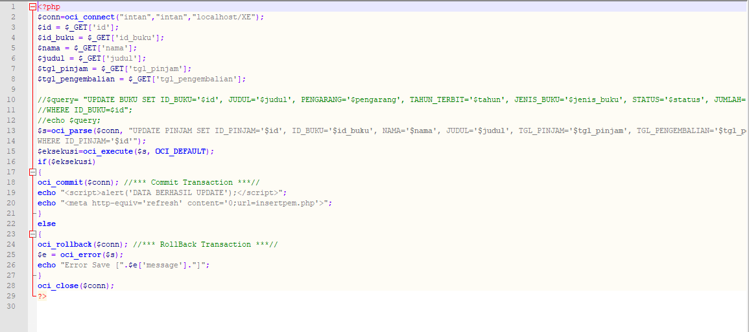
UPDATE PEMINJAMAN

Slide 15
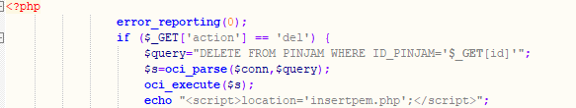
DELETE PEMINJAMAN

Slide 16
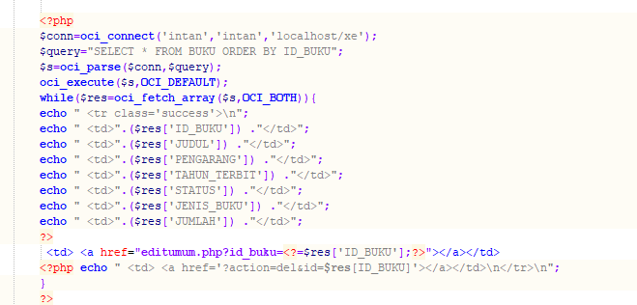
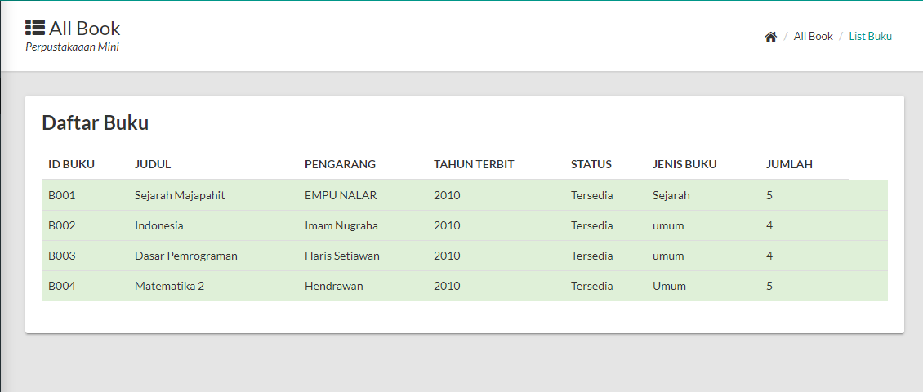
ALL BOOK

Slide 17
TERIMA KASIH

